Slide 1
VIOL 3 | Biobränsle & Värmeverk
2025-02-24
Detta möte spelas in och kommer att publiceras på Biometria.se

Slide 2
Målbild för mötet
Göra det tydligt hur man sätter upp affärer i VIOL 3 affärssystemet och vilka förutsättningar som behöver finnas på plats.
Vi uppmanar er att ställa frågor i chatten. Ju mer frågor som ställs ju mer synsätt och bättre utbildning blir det. Vi garanterar inte att kunna svara på alla frågor direkt, men de som vi inte kan svara på återkopplar vi på efteråt.
Uppstår det frågor efter mötet uppmanar vi er att skapa ett ärende till supporten via mina ärenden. Ställ hellre en fråga för mycket än för lite.

Slide 3
Agenda
Information från Kundservice
Förutsättningar som behöver finnas på plats
Genomgång i affärssystemet och förutsättningar för olika affärer
Masterdata att beställa till produktionsmiljön
Omläggning och tankegångar inför övergången till VIOL 3

Slide 4
Kundservice supporterbjudandet

Slide 5
SUPPORTERBJUDANDE
Vad är syftet med ett supporterbjudande?
Syftet är att skapa en tydlighet för hur och vilken typ av support Biometria kommer att erbjuda kunderna, inklusive hur prioriteringen av ärenden kommer att se ut. Supporterbjudandet är uppdelat i våra tjänsteområden (Redovisning, Transport, Mätning, Produktion och Övergripande Funktioner: Integration och Behörighet).*
Materialet bygger vidare på Supporterbjudandet för kundernas driftförberedelser.
Tydliggörande av kunden vs Biometrias ansvar
Biometria Administrerar: data/aktiviteter i systemet som kunden ej har behörighet att administrera, detta beställs hos Biometria.
Biometria Supporterar: kunden kontaktar Biometria för att få råd och stöd. Grundregel är att kunden själv ska kunna administrera det data kunden själv kan administrera in i systemet.
* Detaljerad Excel kommer publiceras på www.biometria.se tillsammans med supporterbjudandet

Slide 6
SUPPORTERBJUDANDE | DITT Ansvar
Biometria kommer i första hand att prioritera att lägga upp data som kunden ej har behörighet att lägga upp själv. I andra hand kommer Biometria att kunna hjälpa till med administrationen för kundens egna objekt.*
Kundföretag som har en användare i VIOL 2 förväntas administrera själva, Biometria prioriterar inte att bistå med att lägga upp t.ex kundens prislistor.
Vad behöver ni göra
Beställ ert masterdata i tid
Lägga upp ert affärsdata, tex kontakt
Informera och hänvisa samarbetspartners till vad de behöver förbereda.
Större råvaruföretag och Mottagande industrier förväntas hjälpa sina affärspartners med administration om affärspartner saknar en användare i VIOL 2.
Under omläggningsperioden är det extra viktigt att ni tar ett ökat eget ansvar. Efter denna beräknar vi successivt kunna återgå till att ge mer support.
Varför behöver ni ta större ansvar för att förhindra stopp i affärerna och effektivisera arbetet under omläggningsperioden. Alla behöver stötta upp och vara insatta i omställningen.
* Biometria förbehåller sig rätten att kunna neka förfrågningar att hjälpa till att lägga upp kundens egen administration.
Notes:
Ni behöver ta större ansvar för att tillsammans klara omställning nu när alla ska göra detta samtidigt. Därför behöver ni nu ta ett större ansvar än tidigare.

Slide 7
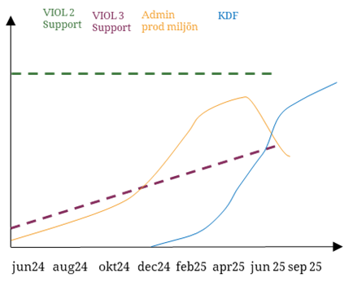
BEMANNING/arbete
Bemanning:
Biometrias Kundservice har kraftigt utökat personalstyrkan
Implementerat flera organisatoriska förändringar för effektiv arbetsfördelning
Arbetsmängd:
Högt inflöde till Kundservice med beställningar och support kring dessa samt support av Kundernas driftförberedelser
Längre handläggningstider än i VIOL2
Notes:
Under åren från 2022 så ar vi mer än dubblat egen bemanning. Vi var 17 personer 2022 och nu 2025 är vi närmare 50 personer som är engagerade i supporten på Kundservice.
Vi har satsat mycket på att säkra kompetens och effektiv resursallokering för att klara av att möta behoven från branschen under denna omställning.
Organisationsmässigt så har vi gjort stora förändringar i kundservice klara övergången till VIOL 3 och samtidigt fortsätta supporta VIOL 2.
Vi är uppdelade i olika tjänsteområden med samordnare för varje område vilket skapat självgående team med hög effektivitet. Vi har även supportsamordnare som följer upp och säkrar leveranserna inom supporten.
För att klara den stora ökningen i arb etbelastnin gtill följd av administrationoch support för upplägg i VIOL 3 och kundernas driftförberedelser så har vi tillsatt en projektledar som styr detta arbete via coreteams.
Det är denna extra arbetsmängd som illustreras i tabellen nedan och vi har
Vi har nu en stor arbetsbelastning till följd av all administaration i produktionsmiljön som görs på beställningar samt att supporta er kunder i era driftförberedelser. Därför behöver alla i branschen stötta upp och göra det ni kan.

Slide 8
SUPPORTERBJUDANDE | SUPPORT och supportvägar
Support | Öppettider
Mätningssupport, Kollektiv, mätningsinstruktioner, mätningsflöden, rådgivning, support och administration. Mätplatstekniska frågor. | 08-16:30
Chaufförssupport i chaufförsklienten och leveransavisering, Support i chaufförsklienten och leveransavisering, ex inlog, handhavande etc. | Dygnet runt
Redovisning av Råvara, Redovisningsfrågor rådgivning, support och administration. | 08-16:30
Transportredovisning, Transportredovisning, rådgivning, support och administration | 08-16:30
Produktionsrapportering och produktionsuppföljning, Rådgivning, support och administration | 08-16:30
Behörigheter, support och administration | 08-16:30
Integration, support, administration och rådgivning | 08-16:30
Övriga frågor, ex faktura frågor, allmänna frågor | 08-16:30
Ärendemottagning, Registrering av ärende via telefoni för handläggning under kommande vardagar. | Dygnet runt
Chaufförssupport ges i telefonin dygnet runt.
Testa era inloggningar i god tid för chaufförerna. Öppnar 14/4.
Support kan ges via Teamviewer, ladda ned programmet i tid på din enhet.
Under April startas telefonin upp för VIOL 3
För effektivt handläggning kommer telefoni främst bestå av ärendemottagning
Primär supportväg är Mina Sidor på www.biometria.se
Sekundär supportväg är kontakt via mail support.viol3@biometria.se
Tertiärt supportväg är via telefonin vilken har begränsad bemanning 010-228 59 00
Notes:
För att göra det tydligt har vi tagit fram denna slide som visar såväl de supportvägar in som vi har.
Primär supportväg är via mina sidor, om ni skickar in via denna så får vi tillsamanns den mest effektiva hanteringen av ärenden.
Sekundär supportväg är via mailadressen som visas här. Denna gäller får produktionsmiljön. Använd denna om ni inte kommer in på Mina Sidor
Tertriär supportväg är via telefonin. Vi har främst ärendemottagning här för att effektivisera arbetet för våra handläggare. Vi kommer ha ärendehantering på vissa specifika områden som chaufförssupport och inloggningsproblem.
Våra handlägare är dutkiga på att bedöma kritikalitet och om det är ett ärenden som bedöms som kritiskt så eskaleras det upp.
Den support som vi kommer ge är
- Mätningssupport, här kommer vi kunna hjälpa er med frågor relaterade till mätplatsen och mätningflöden, kollektiv och mätningsinstruktioner.
Chaufförssupport i chaufförsklienten och stöd med behörigheter och inloggning i chaufförsklienten. Ekipageregistreingsfrågor. Här kommer vi hjälpa till direkt i telefonin om man ringer in. Här kommer det finnas support dygnet runt.
Redovisning av råvara där vi supportar i redovisningsärenden som prisräkning, mätbeskedsfrågor etc.
Transportredovisning, ex transportprisräkning, avtalsfrågor och korrigeringar av ttransporuppgifter.
Mot produktionsområdet kommer vi supporta produktionsrapportering och produktionsuppföljning
Behörighets frågor kommer ha särskilt fokus så länge det behövs och vi kommer här ha en telefon linje som särskilt hjälper till med inloggningsproblem och behörighetsfrågor.
Natruligtvis kommer vi suppoorta övriga frågor som inte platsar in helt ovan, tex fakturafrågor
Vi kommer ha äréndemottagning dygnet runt som man kan ringa in och lämna sitt ärende, så har vi även idag.

Slide 9
Forest Storm

Slide 10
Planerade utbildningar
24/2 (idag) - Förutsättningar för affären i affärssystemet - Kontraktshantering
11/3 - Mätplatsstödsutbildning – Hanteringen av inmätningar
18/3 – Prisutbildning – Hur man kan använda pris i VIOL 3
Önskemål på framtida utbildningar? Kontakta oss!

Slide 11
Förutsättningar för VIOL 3
Aktör behöver vara beställd – Egen huvudkod och eventuella internummer. Beställ via mina sidor
Mätplats och mottagningsplats – Era platser behöver vara beställda till VIOL 3. Beställ via mina sidor
Eventuella hämtplatser och lagerplatser
Mätningsflöden för de sortiment som ni ska ta emot – Förutsättning för att skapa en mätorder. Beställ via mina sidor
Användare/behörigheter – För att använda systemen behöver en användare vara uppsatt. Beställ via mina sidor

Slide 12
Ett flöde i VIOL 3
Förstaledskontrakt
Väglager
Behov av råvara
1:a Köpare
Avtalsobjekt
Aktivering av AO
Produktionsunderlag
Avlägg 1
Produktionsrapportering
SenderXC
RAPP
Avlägg 2
Köparekontrakt
Köparekontrakt
Destinering
2:a Köpare
3:e Köpare
Transportplanering
Mätorder skapas
(Möjliggör inmätning)
Uppföljningsrapporter Mätbesked i led 1
Redovisningshänvisning
Kontraktskedja
Befraktarkontrakt
Råvaruredovisning
Transportredovisning
Transportföretagskontrakt
Mätning i MPS
Transportunderlag/ Befraktarunderlag skapas
Mätresultat
Leveransavisering
Transportinstruktion
Utförande transportföretag
Ansvarigt transportföretag

Slide 13
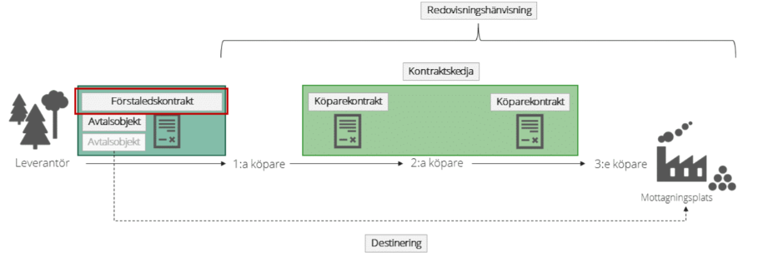
Förstaledskontrakt
Visar affärsöverenskommelsen mellan säljare och köpare av råvara det i första affärsledet.
När behövs ett förstaledskontrakt?
Det behöver alltid finnas ett förstaledskontrakt för att genomföra en mätning
Vad innehåller ett förstaledskontrakt?
Ingående parter
Sortiment
Giltighetstid
Avtalsobjekt
Certifieringar
Eventuell prisräkning

Slide 14
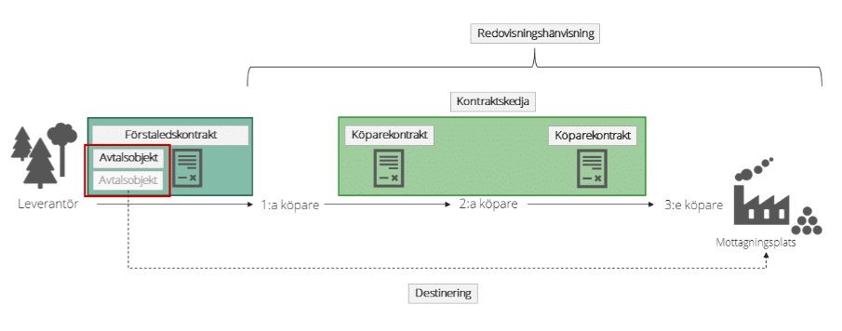
Avtalsobjekt
Avtalsobjektet är ett geografiskt begränsat område, ex. en avverkningstrakt, en flishög på industri eller ett fartygslast
Identiteten på avtalsobjektet är den sammanhållande identiteten för efterföljande råvaru- och tjänsteaffärer och är en viktig informationsbärare genom hela affären.
Avlägg
Till avtalsobjektet kopplas ett eller flera avlägg som talar om på vilka koordinater råvaran är placerad.
Kopplat till avlägget är det möjligt at ange transportuppgifter.

Slide 15
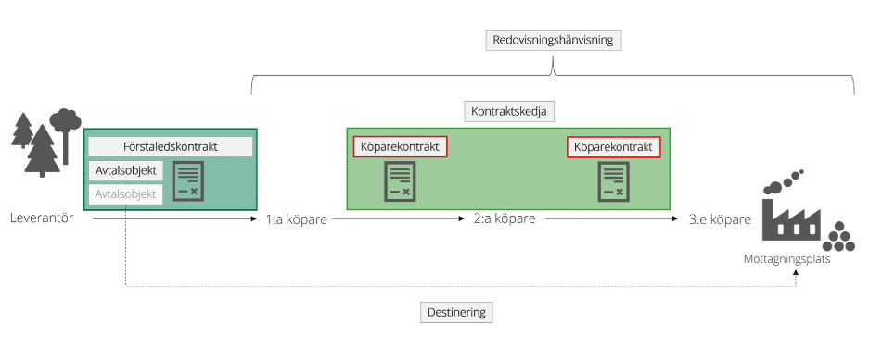
Köparekontrakt
Beskriver en affär mellan en köpare och säljare i led 2 och framåt. Denna typ av kontrakt användas för samtliga affärer av råvara som sker efter första affärsled.
Både köpare och säljare måste vara organisationer
Innehåller information om avtalat sortiment
Kontraktskedja
En kontraktskedja beskriver vilka köparekontrakt som ingår i ett affärsflöde.
Måste skapas när flödet består av minst ett köparekontrakt.
Kan återanvändas och tillämpas på olika avtalsobjekt och flera sortiment

Slide 16
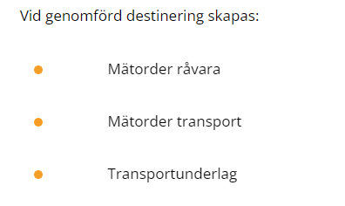
Redovisningshänvisning
Kan ses som styrdata med vilket man beskriver ett unikt affärsflöde och användas vid destinering för att koppla samman förstaledskontrakt, kontraktskedjor och mottagningsplats
Talar om vilket handelssortiment man ska handla med, mellan vilka aktörer råvaran ska gå, vem som ska ta emot råvaran på vilken mottagningsplats, samt vem som är befraktare
Är stabil över tid på så sätt att den kan ha öppet slutdatum och kontraktskedjor kan bytas
Eventuell EB-nyckel läggs till i redovisningshänvisningen
Destinering

Slide 17
EB-nyckel
Köparen och säljaren avtalar om vem som ska vara EB-nyckelägare, vilka värden som ska läggas in i nyckeln och vilka rutiner som ska gälla för uppdatering av dessa värden.
Alla värden utom vedvikt kan läggas in i en EB-nyckel
Går att ge medgivande till EB-nyckel
Möjlighet att både vara öppen för alla handelssortiment – eller att ange specifikt sortiment
Anges i redovisningshänvisningen
När du lägger till en EB-nyckel i en redovisningshänvisning kontrolleras det att EB-nyckeln är giltig för sortimentet som finns angivet i redovisningshänvisningen. EB-nyckeln är giltig om den innehåller samma sortiment som redovisningshänvisningen, eller om den är öppen för alla sortiment
Hantering av felaktig EB-nyckel – Uppdatera raderna och hör av dig till supporten

Slide 18
Köp från Bolag
Förutsättningar i form av Aktör, platser samt mätningsflöde för respektive sortiment
Ett förstaledskontrakt eller ett köparekontrakt mellan er som mottagare samt leverantören med rätt sortiment
Redovisningshänvisning med rätt förutsättningar för affären
Dialog med affärspartners om vad ni behöver administrera

Slide 19
Köp från Privat skogsägare
Förutsättningar i form av Aktör, platser samt mätningsflöde för respektive sortiment
Leverantörsrelation mot den privata skogsägaren
Förstaledskontrakt med den privata skogsägaren som säljare och rätt organisation som första köpare, samt ett avtalsobjekt på förstaledskontraktet
Redovisningshänvisning per sortiment mot mottagningsplatsen
Eventuell köparekontrakt och kontraktskedja om det blir mer än 1 led

Slide 20
Scenario 1. Köp från annat bolag som industrin hanterar utan specifik hämtplats – 1 leds affär utan transport
Förstaledskontraktet avser inte startplats från industri
Avtalsobjekt XXX Hämtplats: Efter koordinater Avlägg: Efter koordinater
Redovisningshänvisning: Alingsås första köpare och mottagare till mottagningsplats 89643. Sortiment XXX
Mätplats:
89643MA - Alingsås Mottagningsplats:
89643 - Alingsås
FLK
AO
Säljare: Borås Kommun
(45888-00000)
Köpare: Alingsås Energi och Nät
(10855-00000)
Handelssortiment

Slide 21
Scenario 2. Köp från annat bolag som industrin hanterar med hämtplats från annan industri – 1 leds affär utan transport
Förstaledskontraktet avser startplats från industri
Avtalsobjekt XXX Plats : 79137HA Avlägg: Bark
Redovisningshänvisning: Alingsås första köpare och mottagare till mottagningsplats 89643. Sortiment XXX
Mätplats:
89643MA - Alingsås Mottagningsplats:
89643 - Alingsås
FLK
AO
Säljare: Sweden Timber Hjortkvarn
(01600-00000)
Köpare: Alingsås Energi och Nät
(10855-00000)
Handelssortiment

Slide 22
Scenario 3. Köp från annat bolag som industrin hanterar med hämtplats från annan industri – Vi ansvar för köparekontraktet
Förstaledskontraktet avser startplats från industri
Avtalsobjekt XXX Plats : 79137HA Avlägg: Flis 1
Redovisningshänvisning: SkogSAM första köpare och mottagare till mottagningsplats 89643 Alingås. Sortiment XXX
Mätplats:
89643MA - Alingsås Mottagningsplats:
89643 - Alingsås
FLK
AO
KK
KE
Säljare: Sweden Timber Hjortkvarn
(01600-00000)
Köpare: SkogSAM (39824-00000)
Säljare: SkogSAM (39824-00000)
Köpare: Alingsås Energi och Nät
(10855-00000)
Handelssortiment

Slide 23
Internleverans
Förutsättningar i form av Aktör, platser samt mätningsflöde för respektive sortiment
Förstaledskontrakt med de berörda aktörerna (går att göra med sig själv som både säljare och köpare)
Avtalsobjekt på förstaledkontraktet
Redovisningshänvisning per sortiment mot mottagningsplatsen
Eventuell köparekontrakt och kontraktskedja om det blir mer än 1 led

Slide 24
Scenario 4. Interntransport från lager in till industri– 1 leds affär utan transport
Förstaledskontraktet avser startplats från industri
Avtalsobjekt XXX Plats : 89643 Avlägg: Extern lager 1
Redovisningshänvisning: Alingsås första köpare och mottagare till mottagningsplats 89643. Sortiment XXX
Mätplats:
89643MA - Alingsås Mottagningsplats:
89643 - Alingsås
FLK
AO
Köpare: Alingsås Energi och Nät
(10855-00000)
Köpare: Alingsås Energi och Nät
(10855-00000)
Handelssortiment

Slide 25
Scenario 5. Försäljning av aska - internaffär
Förstaledskontraktet avser startplats från industri
Avtalsobjekt XXX Plats : 89643 Avlägg: Aska
Redovisningshänvisning: Alingsås första köpare och mottagare till mottagningsplats 89643. Sortiment XXX
Mätplats:
79137MA - Allingsås Mottagningsplats:
79104 - Allingsås
FLK
AO
Köpare: Alingsås Energi och Nät
(10855-00000)
Köpare: Alingsås Energi och Nät
(10855-00000)
Handelssortiment

Slide 26
Sälja till andra aktörer
Förutsättningar i form av Aktör, platser samt mätningsflöde för respektive sortiment
Förstaledskontrakt med de berörda aktörerna
Avtalsobjekt på förstaledkontraktet
Redovisningshänvisning per sortiment mot mottagningsplatsen
Eventuell köparekontrakt och kontraktskedja om det blir mer än 1 led

Slide 27
Scenario 6. Försäljning från egna industrin till annan industri – 1 leds affär utan transport
Förstaledskontraktet avser startplats från industri
Avtalsobjekt XXX Plats : 89643 Avlägg: Extern lager 1
Redovisningshänvisning: E.ON första köpare och mottagare till mottagningsplats 79177. Sortiment XXX
Mätplats:
79177MA – Örebro Värmeverk Mottagningsplats:
79177 – Örebro Värmeverk
FLK
AO
Köpare: Alingsås Energi och Nät
(10855-00000)
Köpare: E.ON Värme Sverige (14850-00000)
Handelssortiment

Slide 28
PAUS

Slide 29
Masterdata - Beställningar
Länkar:
Aktör
Plats
Sortiment
Mätningsflöden
Användare
Beställningsstigen

Slide 30
Masterdata som med säkerhet berör er
Extern insändning

Slide 31
Aktör
Juridisk aktör i VIOL 3 innefattar juridiska personer (organisation; t.ex. aktiebolag, handelsbolag, vägföreningar).
I VIOL 3 är det enbart möjligt att ha en (1) huvudkod per organisationsnummer.
Varje juridisk enhet och ev. underliggande organisatorisk enhet måste ha minst en organisationstyp specificerad. Organisationstypen styr i vilka processer som enheten kan förekomma, ex. råvarusäljare/köpare, befraktare, transportföretag.
Biometria administrerar den juridiska enheten medan de underliggande organisatoriska enheterna kan administreras av det egna företaget.

Slide 32
Plats
Platsstrukturen i VIOL 3 är uppdelad hieratiskt i tre nivåer bestående av Site, Lagerställe och Lagerplats:
Site är den platstyp som ligger överst i hierarkin. En Site kan jämföras med ett avgränsat geografiskt område för en industri eller terminal där en eller flera andra platser ur VIOL 3 ryms
Lagerställe är den andra nivån i hierarkin och motsvarar Mottagningsplats, Mätplats och Hämtplats
Lagerplats är tredje nivån i platshierarkin. Lagerplats är fysisk plats för av-, på- och omlastning av råvaruleverans, ex. en vedplan på Mottagningsplatsen eller en flishög på Hämtplatsen. Lagerplatser läggs in under det Lagerställe de ska kopplas mot.
Nivå 1
Site
I VIOL 3 har fler platsbegrepp lagt till för att tydliggöra vilken typ av plats det är samt var råvaran ska lastas av eller hämtas. Plats-ID kommer i VIOL 3 vara av mindre betydelse då platsen beskrivs med Lagerställe och ev. Lagerplatser. Möjligheten att utläsa VMF-område, platstyp och avlägg genom Plats-ID är något som försvinner i och med VIOL 3. Om man som företag har behov av att destinera restprodukter till ett antal mindre kunder som inte är mottagare i VIOL 3-systemet finns möjligheten att använda sig av en administrativ mottagningsplats.
Nivå 2
Lagerställe
Mottagningsplats
Mätplats
Nivå 3
Lagerplats

Slide 33
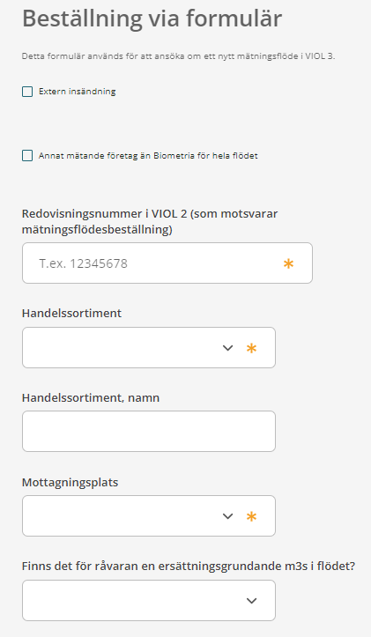
Mätningsflöde
Vid inmätning i VIOL 3 utförs ett antal mätningstjänster som tillsammans bildar ett mätningsflöde för ett utpekat sortiment.
Mätningsflödet består av en till flera branschgemensamma mätningstjänster som det mätande företaget erbjuder på mätplatsen.
Det skapas ett mätningsflöde per sortiment, mottagningsplats och transportslag
Vid destinering så kontrolleras det att det finns förutsättningar för inmätning på platsen. Systemet letar efter aktiva mätningsflöden som motsvarar affären.

Slide 34
Användare
En användare är en person som jobbar i en organisation och identifieras med mejladress.
För att en användare ska kunna läggas upp i systemet måste organisationen finnas upplagd i VIOL 3. Varje användare som läggs upp kopplas till organisationen och får således behörighet till de affärsobjekt som finns med i den organisationen och de underliggande organisatoriska enheterna.
För att logga in i VIOL 3 anger användare samma mejladress som angavs vid beställning av åtkomst till systemet samt det lösenord som används för att logga in på kontot, ex. Office365- eller Gmail-konto.
Behörigheter beställs av behörighetsansvarig via Mina sidor VIOL 3 där användaren har möjlighet att beställa en eller flera behörigheter till sig själv, en redan befintlig användare eller om en ny användare behöver läggas upp i systemet.
I VIOL 2 anger användaren det tilldelade ID och lösenord som Biometria administrerat. I VIOL 3 hanteras detta utanför Biometria och istället av leverantören av ditt konto, ex. Microsoft.

Slide 35
Omläggning
Planera för hur er verksamhet ska hantera övergången till VIOL 3. En dialog både internt samt med leverantörer behöver föras med hur ni planerar att gå över med era affärer. Sista dag för inmätning 31-oktober-2025
Om ni har interna leveranser, när ska de börja köras i VIOL 3
Affärsflöden med leverantörer, för en dialog om när dessa behöver flyttas över.
Om ni har egna inköp, hur ska ni hantera dessa under övergångsperioden.
Mätning sker i antagligen VIOL 2 eller i VIOL 3, aldrig i båda systemen. Det innebär att råvaran kommer att redovisas i det system råvaran mäts in i. Det kommer troligen att krävas arbete i båda systemen för er.
Om ni har externa IT-system behöver ni föra en dialog med IT-leverantörerna om hur deras system hanterar omläggningsperioden

Slide 36
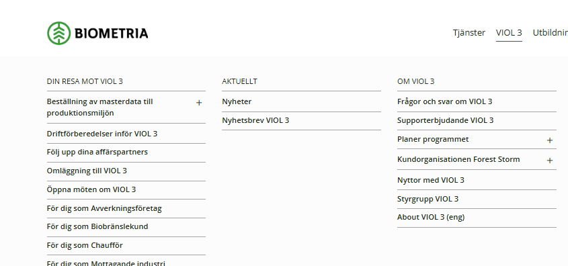
Övriga möten
Allmänna öppna möten
10/3, kl. 13-14 – Om nedstängning av VIOL 2 – Inställt
VIOL 3 på 30 min
4/3, kl. 14-14.30 – Grunderna i prisräkning i VIOL 3
18/3, kl 14-14.30 – Rapportportalen
Transport: VIOL 3 på 30 min
27/2, kl 14-14.30 – Resultat transport efter invägning
13/3, kl 14-14.30 – Grunderna med transportprislista
Länk; HÄR!

Slide 37
Frågor?

Slide 38
Tack för idag!
Mötet och materialet kommer att publiceras på vår hemsida
Vid fler frågor, kontakta supporten via Mina sidor.

